Slide 1
Научно-исследовательская работа
Министерство науки и высшего образования Российской Федерации
Муромский институт (филиал)
федерального государственного бюджетного образовательного учреждения высшего образования
«Владимирский государственный университет
имени Александра Григорьевича и Николая Григорьевича Столетовых»
(МИ ВлГУ)
Тема: «Сопоставление растровой и векторной информации»
Выполнил:
Студент ИС-118 Панкратов Д. А.

Slide 2
Цели и задачи
Цель: разработка алгоритма сопоставления растровой и векторной карты, определённой области, в независимости от смещения и угла поворота.
Задачи:
Изучить литературные материалы по теме работы;
Разработать алгоритм сопоставления;
Реализовать разработанный алгоритм;
Произвести тестирование.
Notes:
Исходные данные алгоритма:
Идентичные векторная и растровая карты;
Смещённая и/или повёрнутая растровая карта той же области.

Slide 3
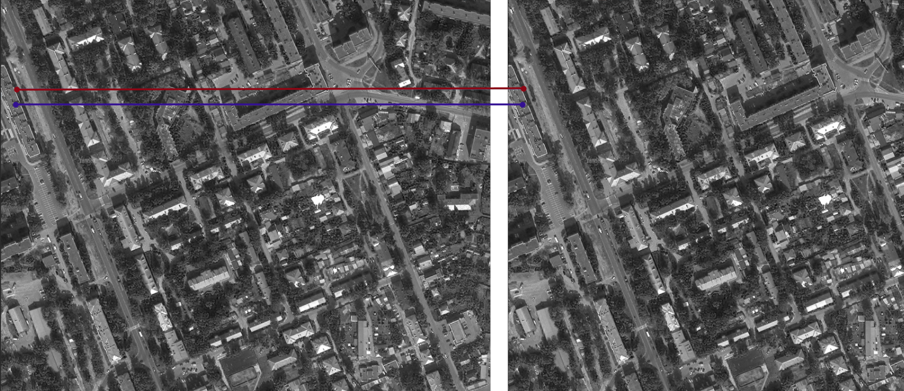
Разработка алгоритма
Нахождение ключевых точек для сопоставления растровой и векторной карты;
Сопоставление и отбор наиболее близких по значению идентичности 2 пар точек;
Рисунок 1 – Сопоставление ключевых точек

Slide 4
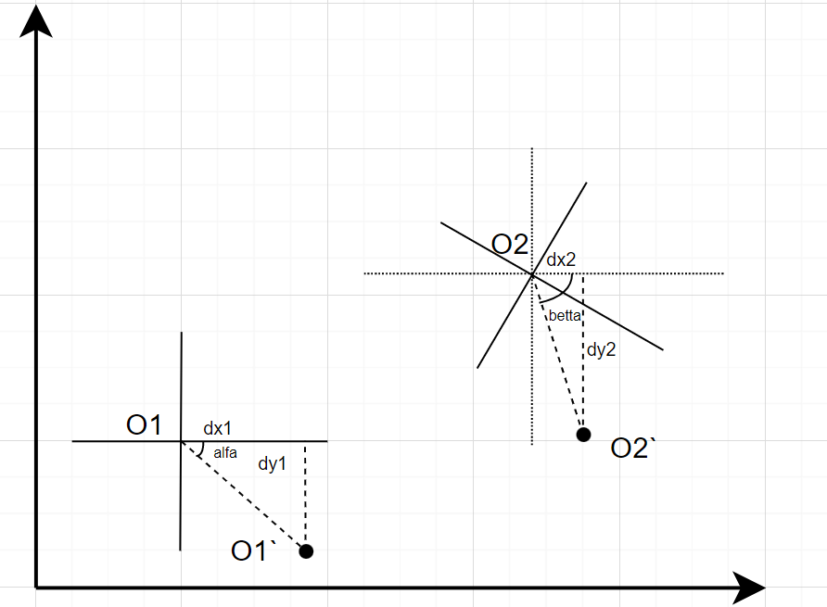
Разработка алгоритма
Расчёт расстояния по х и по y между точками для растровой и векторной карты;
Нахождение угла alfa и betta через функцию тангенсаl;
Нахождение угла поворота, вычитанием угла alfa из угла betta;
Рисунок 2 – Расчёт угла поворота

Slide 5
Разработка алгоритма
Расчёт расстояния от ключевой точки векторной карты до точек объектов;
Получение расстояния от ключевой точки растрового изображения до точек объектов, сложением координат ключевой точки и значения, полученного в предыдущем пункте;
Расчёт координат новых точек объектов с учётом угла поворота:
где x₀ и y₀ - координаты ключевой точки растрового изображения
x и y – координаты полученные в пункте 3.10.1.3;
α – угол поворота растровой карты.
Отображение объектов с новыми кордонами.

Slide 6
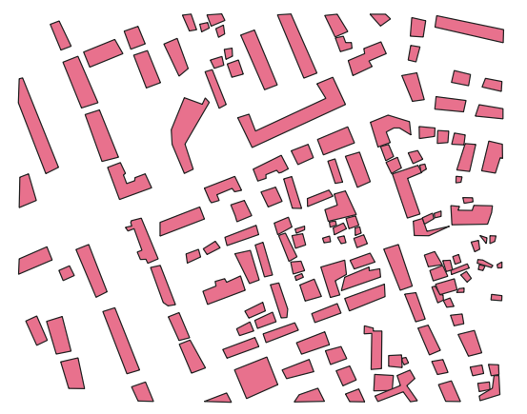
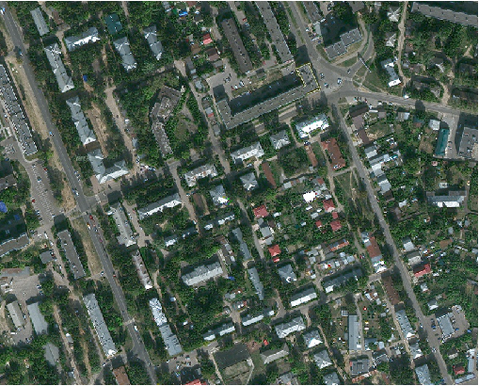
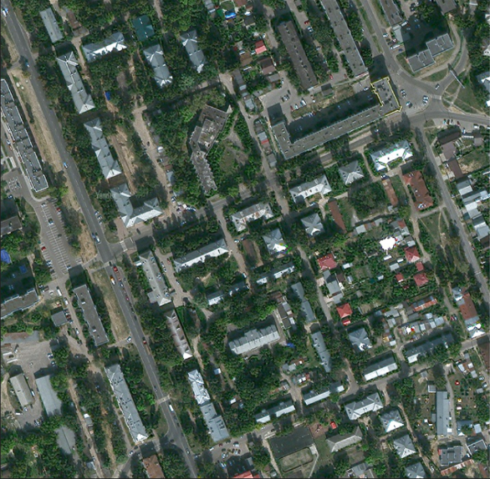
Тестирование
Рисунок 5 – Смещённая растровая карта
Рисунок 3 – Исходная векторная карта
Рисунок 4 – Исходная растровая карта, идентичная векторной

Slide 7
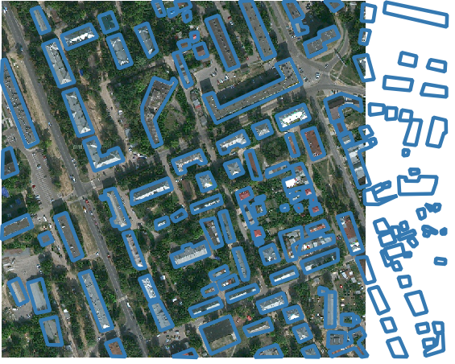
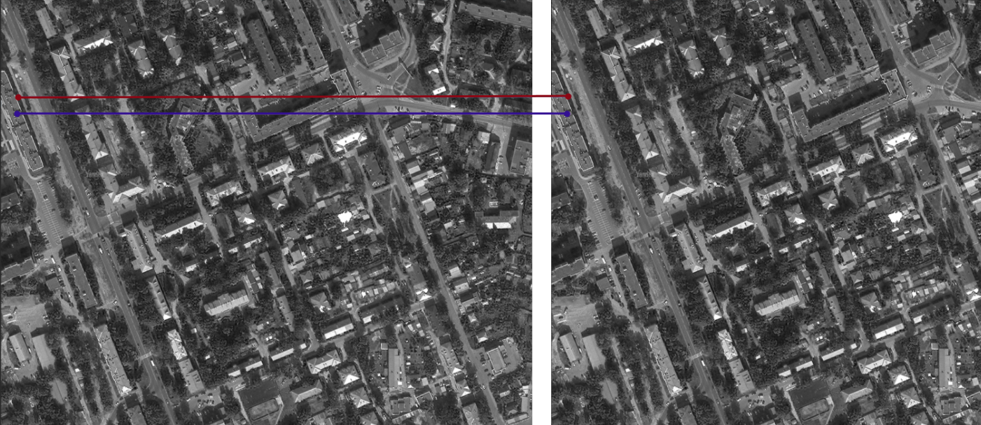
Тестирование
Рисунок 6 – Сопоставление ключевых точек
Рисунок 7 – Сопоставление растровой и векторной карты
Notes:
Координаты ключевых точек на векторном изображении равны:
- 2.590 по x и 168.678 по у.
- 3.0967 по x и 220.317 по у.
Координаты ключевых точек на растровом изображении равны:
- 2.590 по x и 168.678 по у.
- 3.0967 по x и 220.317 по у.

Slide 8
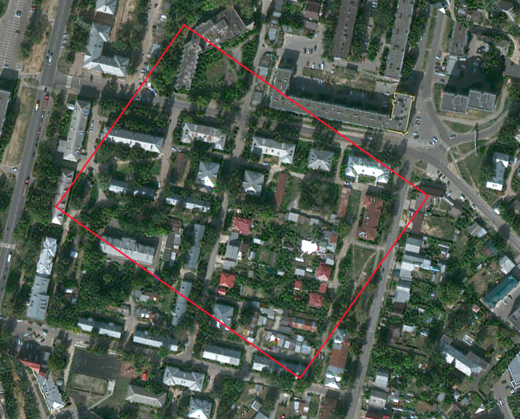
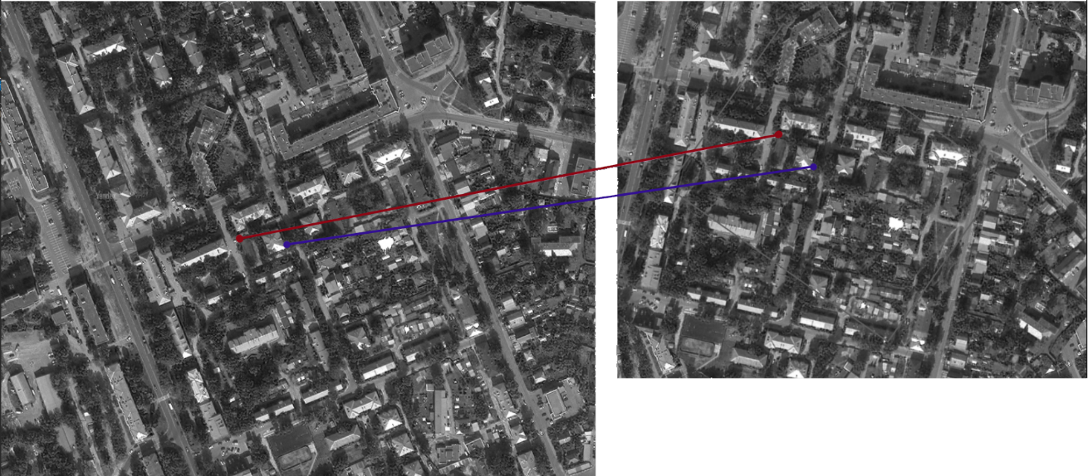
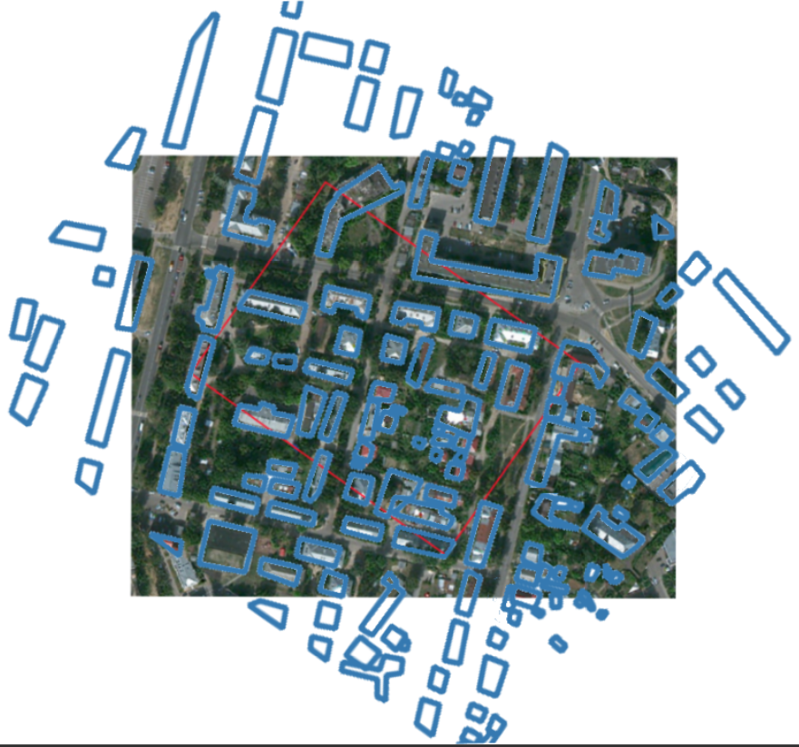
Тестирование
Рисунок 8 – Повёрнутая растровая карта на 35 градусов
Рисунок 9 – Сопоставление ключевых точек
Рисунок 10 – Сопоставление растровой и векторной карты
Notes:
Координаты ключевых точек на векторном изображении равны:
- 329.125 по x и 328.061 по у.
- 393.933 по x и 336.231 по у.
Координаты ключевых точек на растровом изображении равны:
- 223.034 по x и 185.133 по у.
- 271.434 по x и 229.111 по у.

Slide 9
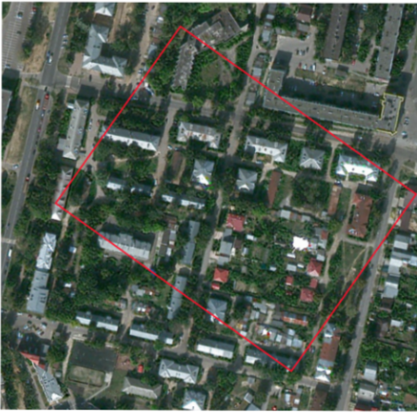
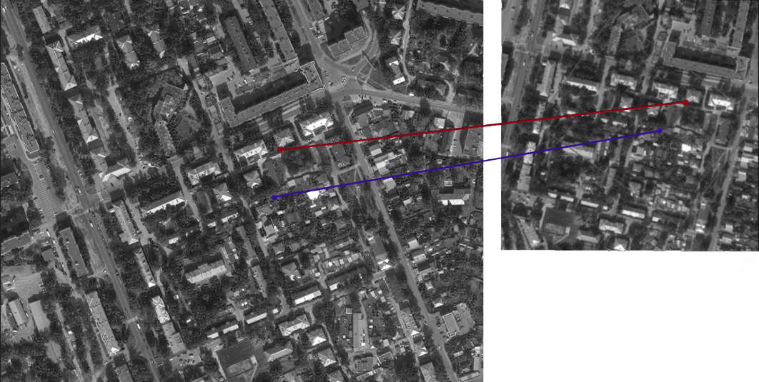
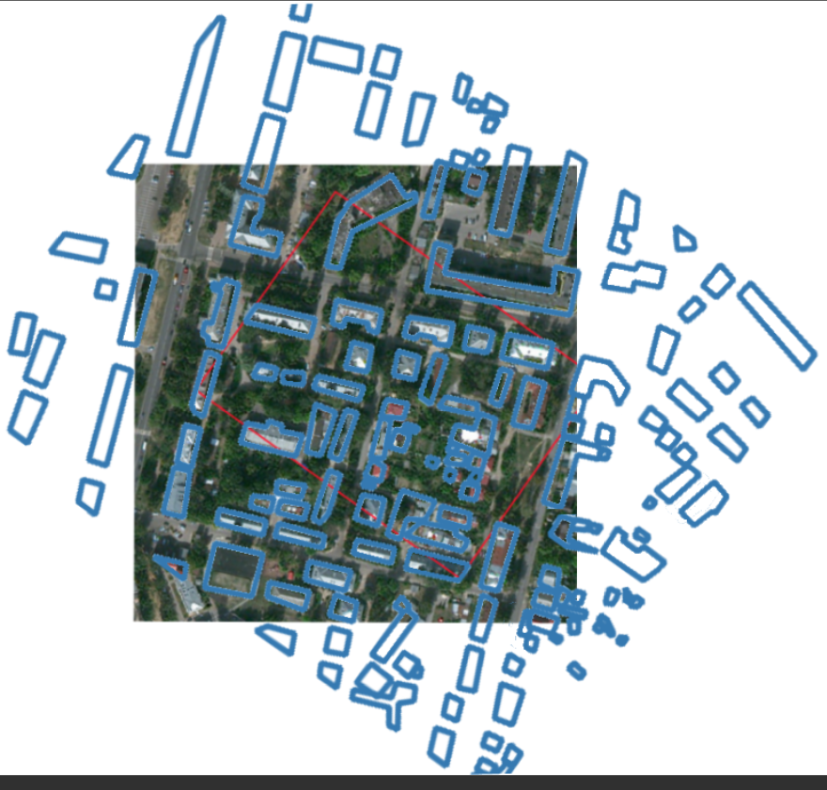
Тестирование
Рисунок 11 – Смещённая и повёрнутая на 35 градусов растровая карта
Рисунок 12 – Сопоставление ключевых точек
Рисунок 13 – Сопоставление растровой и векторной карты
Notes:
Координаты ключевых точек на векторном изображении равны:
- 475.601 по x и 258.221 по у.
- 465.524 по x и 338.502 по у.
Координаты ключевых точек на растровом изображении равны:
- 313.761 по x и 177.098 по у.
269.620 по x и 226.044 по у.
В ходе тестирования алгоритма, ошибок выявлено не было.

Slide 10
Заключение
Выполнены задачи:
Изучены литературные материалы по теме работы;
Разработан алгоритм сопоставления;
Реализован разработанный алгоритм;
Произведено тестирование.

